Slide 1
الاجتماع الخامس للفريق الإداري والتنفيذي لوحدة القياس والتقويم عن شهر اكتوبر اليوم الثلاثاء الموافق ٢٠١٩/١٠/٢٢

Slide 2
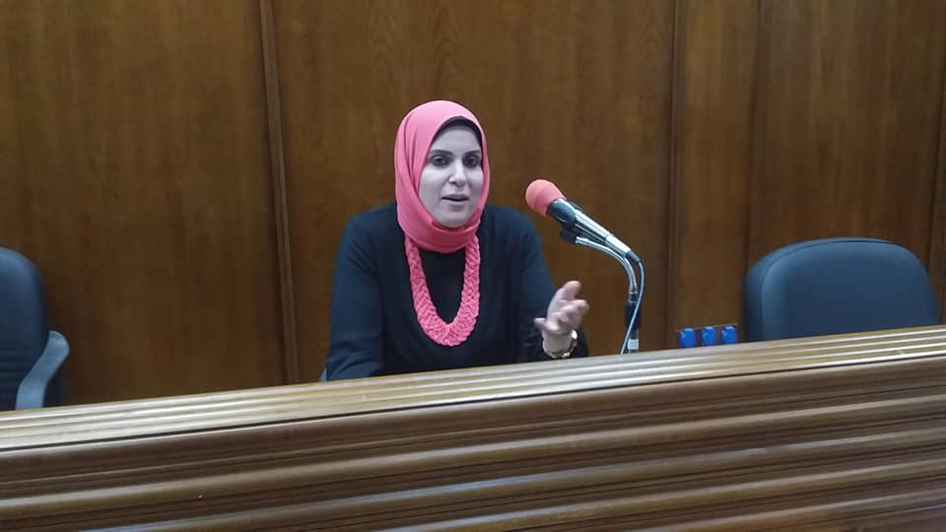

Slide 3
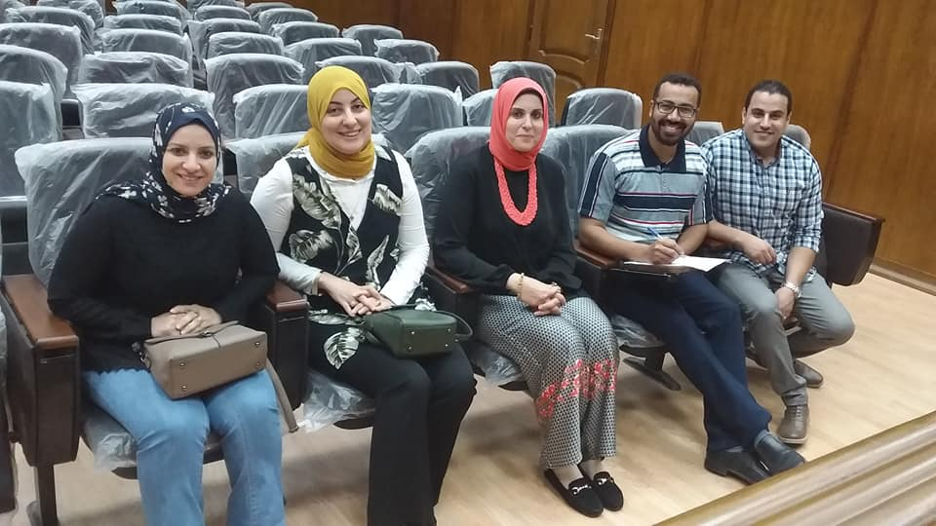

Slide 4
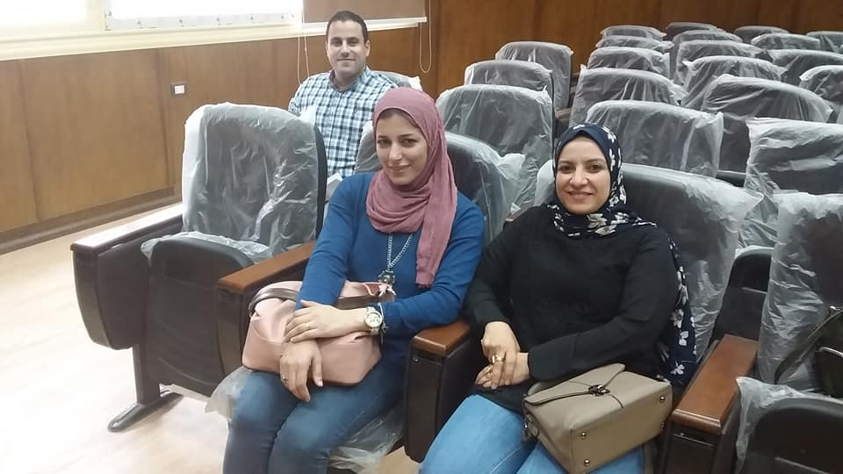

Slide 5
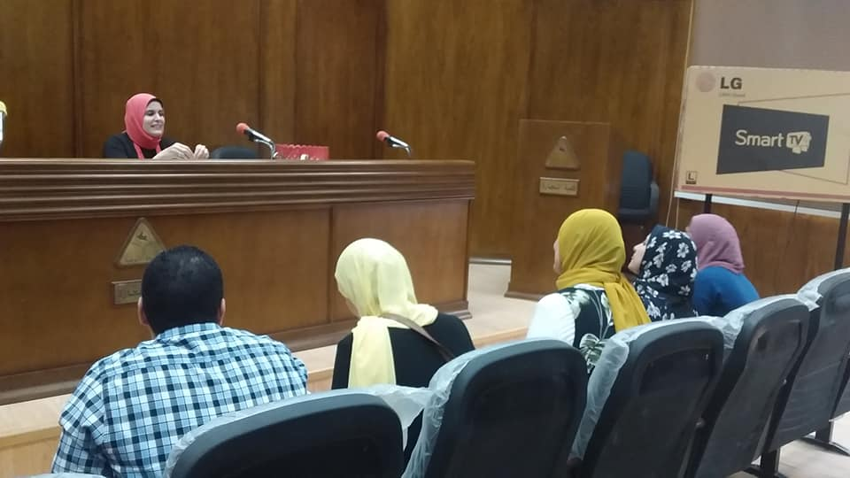

Slide 6
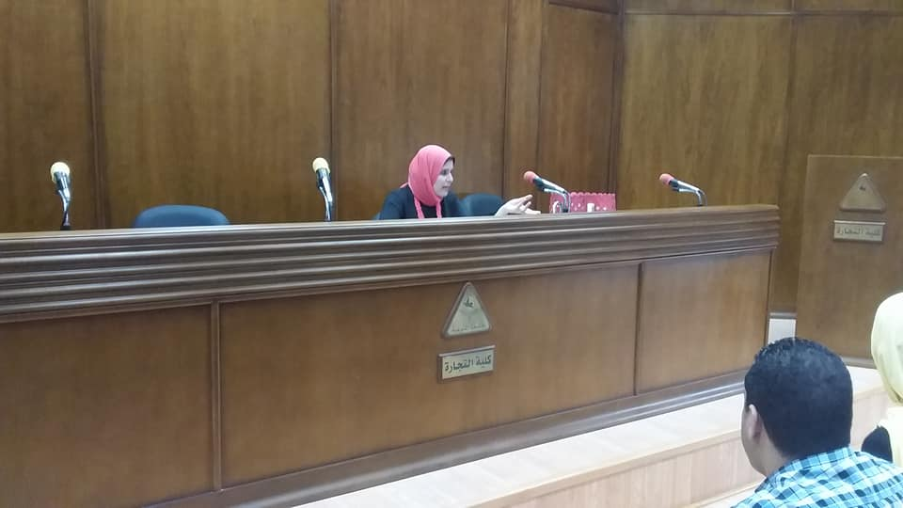

Slide 7
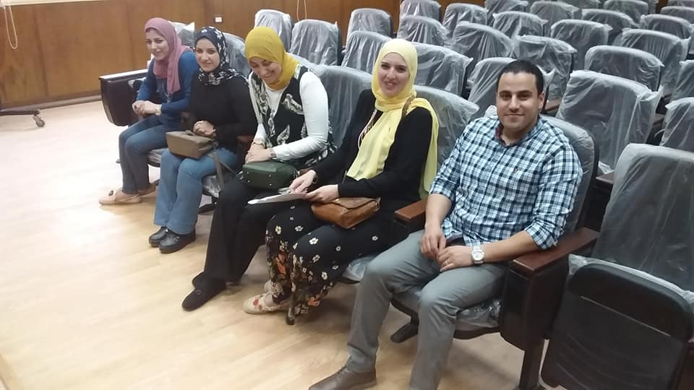

Slide 8
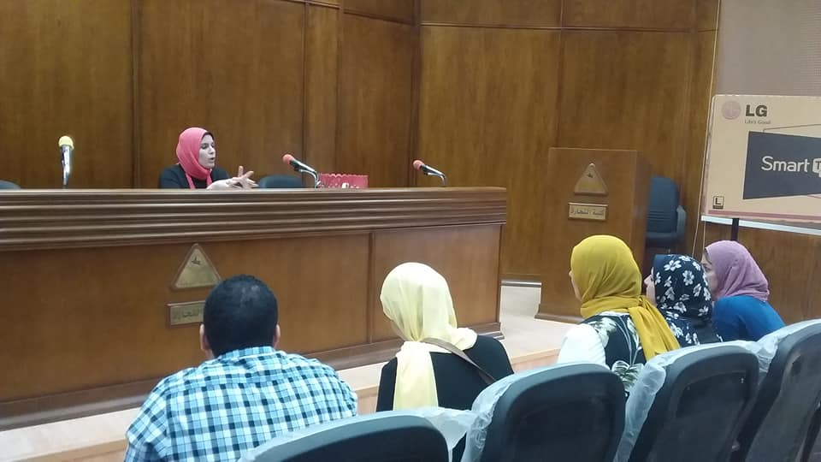

Slide 9
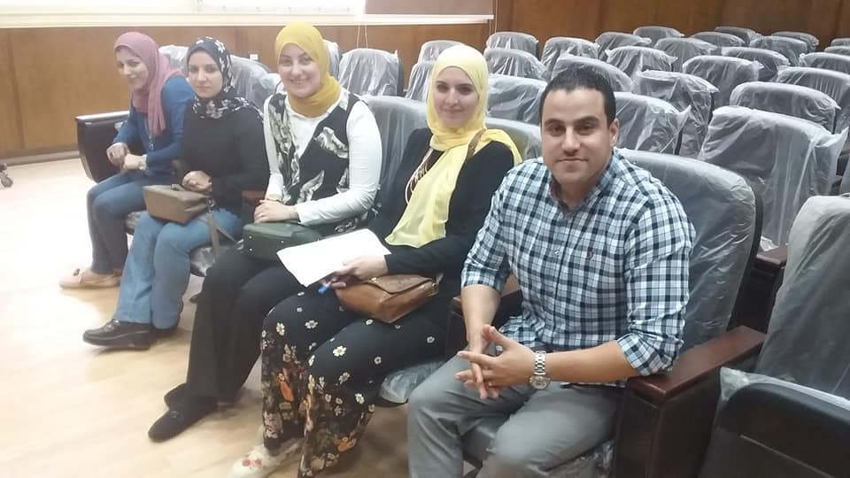

Slide 10
